Slide 1
宇宙磁気流体・
プラズマシミュレーション
サマースクール
押野翔一(国立天文台)

Slide 2
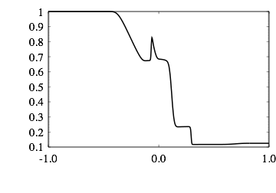
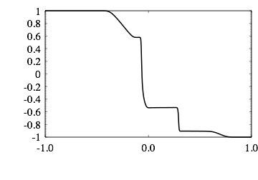
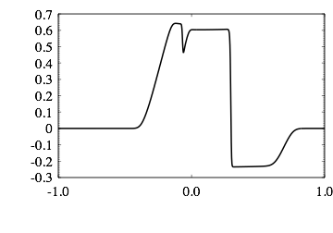
衝撃波管問題 (Brio+ 1988)
1次
密度
縦速度
横磁場

Slide 3
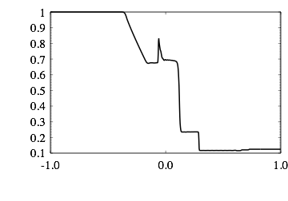
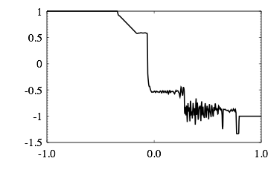
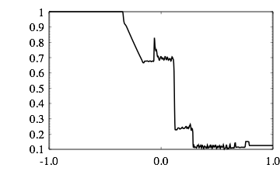
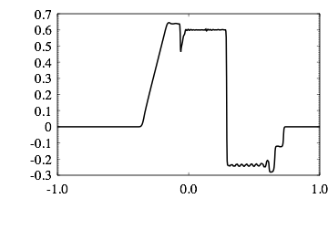
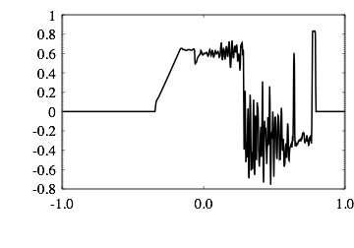
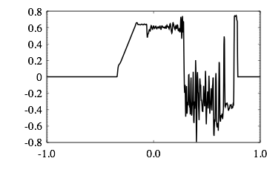
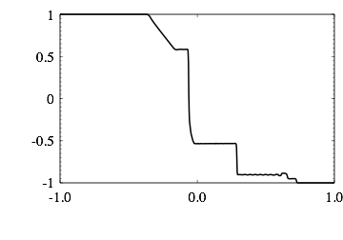
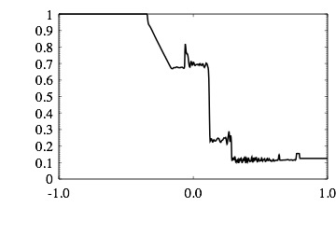
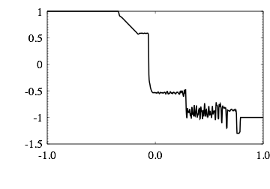
衝撃波管問題[時間1次+空間2次] (Brio+ 1988)
MM
MC
Koren
密度
縦速度
横磁場

Slide 4
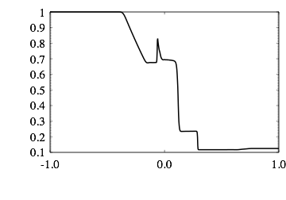
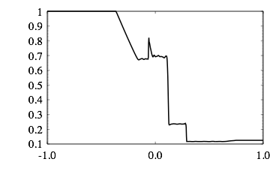
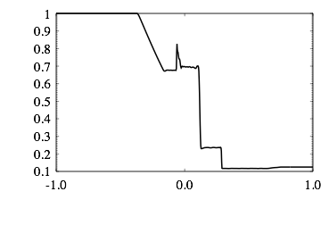
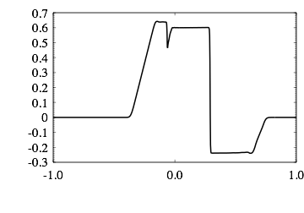
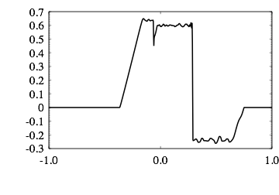
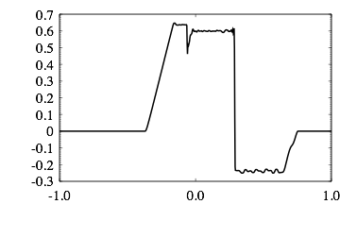
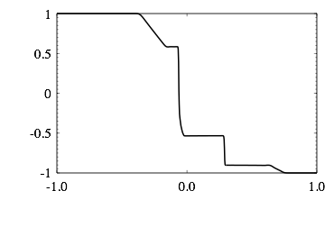
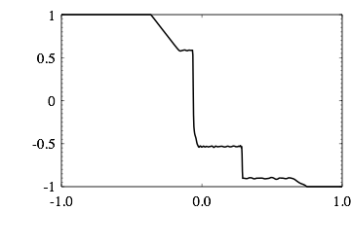
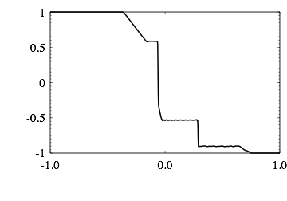
衝撃波管問題[時間2次+空間2次] (Brio+ 1988)
MM
MC
Koren
密度
縦速度
横磁場

Slide 5
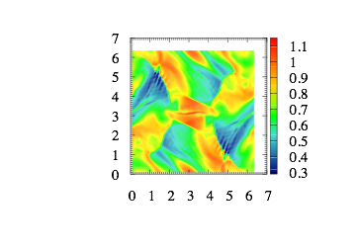
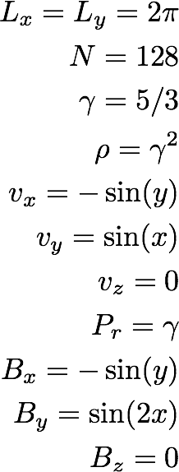
Orszag-Tang 渦問題
2次ルンゲクッタ + MUSCL-MM
初期条件

Slide 6
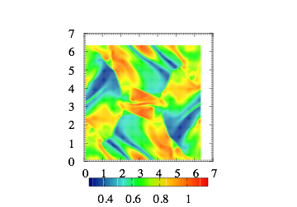
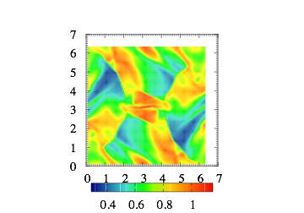
Orszag-Tang 渦問題 (移流拡散法)
MM
MC
Koren

Slide 7
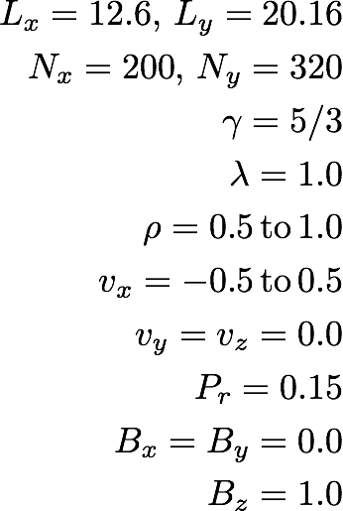
ケルビン・ヘルムホルツ不安定
2次ルンゲクッタ + MUSCL-Koren
初期条件

Slide 8
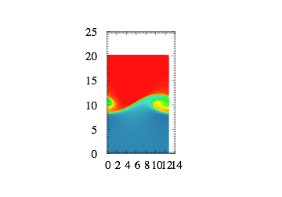
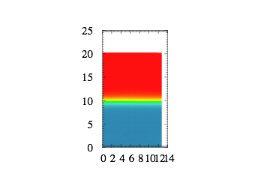
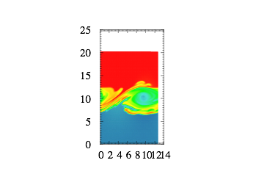
ケルビン・ヘルムホルツ不安定
2次ルンゲクッタ + MUSCL-Koren
T=6.3
T=63
T=189

Slide 9
ケルビン・ヘルムホルツ不安定
MM
MC
Koren

